Slide 1
МИНИСТЕРСТВО ОБРАЗОВАНИЯ РОССИЙСКОЙ ФЕДЕРАЦИИ
ФЕДЕРАЛЬНОЕ ГОСУДАРСТВЕННОЕ БЮДЖЕТНОЕ УЧРЕЖДЕНИЕ ВЫСШЕГО ПРОФЕССИОНАЛЬНОГО ОБРАЗОВАНИЯ
«РОССИЙСКИЙ ГОСУДАРСТВЕННЫЙ ПЕДАГОГИЧЕСКИЙ УНИВЕРССТЕТ им. А. И. ГЕРЦЕНА»
Институт информационных технологий и технологического образования
Кафедра информационных технологий и электронного обучения
КУРСОВАЯ РАБОТА
Исследование тела, брошенного под углом к горизонту при помощи информационных технологий
Выполнил студент 1 курса ИВТ
Войтенко Игорь

Slide 2
Цель курсовой работы: провести исследование тела, брошенного под углом к горизонту.
Задачи курсовой работы:
Провести исследование задачи с заданными значениями.
Изучить учебную, научную и справочную литературу по теме исследования.
Аналитически решить данную задачу.
Воспользоваться информационными технологиями, получить результаты исследования.

Slide 3
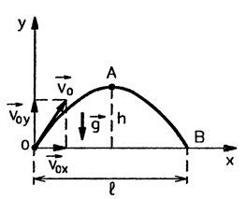
Формулировка задачи
Струя воды в гидромониторе вылетает из ствола со скоростью 50 м/с под углом 30^{O} к горизонту. Найти дальность полета и наибольшую высоту подъема струи. Исследовать зависимость дальности полета от начальной скорости и угла полета. Найти скорость у точки падения и угол падения.

Slide 4
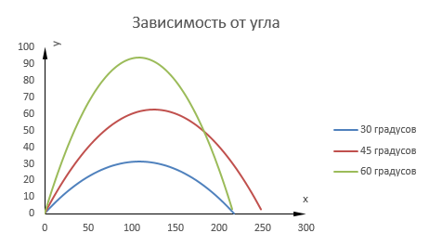
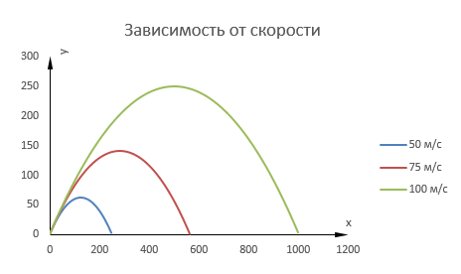




Графики и основные формулы

Slide 5
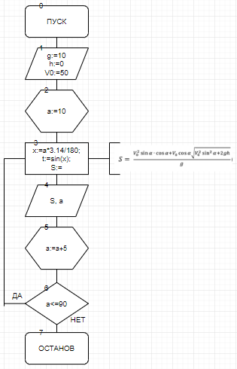
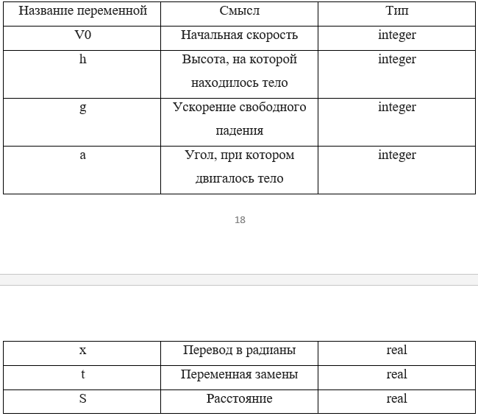
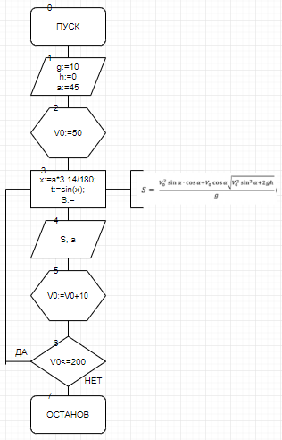
Блок-схемы

Slide 6
Алгоритм на PascalABC
program ugl;
var V0, a, g, h: integer;
S, x, t:real;
begin
g:=10;
h:=0;
V0:=50;
writeln('Зависимость расстояния от угла:');
a:=10;
while a<=90 do
begin
x:=a*3.14/180;
t:=sin(x);
S:=(V0*V0*t*cos(x)+V0*cos(x)*sqrt(V0*V0*t*t+2*g*h))/g;
writeln('Расстояние = ',S:3:3 ,' | ' ,' при угле = ',a);
a:=a+5;
end;
readln();
end.
program skorost;
var V0, a, g, h: integer;
S, x, t:real;
begin
g:=10;
h:=0;
a:=45;
writeln('Зависимость расстояния от начальной скорости:');
V0:=50;
while V0<=200 do
begin
x:=a*3.14/180;
t:=sin(x);
S:=(V0*V0*t*cos(x)+V0*cos(x)*sqrt(V0*V0*t*t+2*g*h))/g;
writeln('Расстояние = ',S:3:3 ,' | ' ,' при начальной скорости = ',V0);
V0:=V0+10;
end;
readln();
end.

Slide 7
Заключение
В данной курсовой работе были проведены исследование зависимости дальности полета от угла броска и начальной скорости, были найдены угол падения и конечная скорость материальной точки.
Так же результатом работы являются:
Изученные учебные и научные источники, которые связаны с темой исследования.
Введены и раскрыты основные понятия по данной темы.
Выведены основные формулы для решения задачи.
При помощи информационных технологий, были построены графики зависимости, а после был реализован алгоритм, с выводом результатов на экран компьютера.
Результаты были проанализированы, сформулирован вывод
Подведем итоги, благодаря этому исследованию, мы можем убедиться об необходимости использования информационных технологий в такой дисциплине как физика. Без информационных технологий данное исследование было бы тяжелее реализовать.

